Slide 1
热力学基础
研究宏观对象
方法：把研究对象从空间有限区域隔离开来。
系统、环境
手段：观察、实验
描述：热力学坐标（参量）
几何、力学、电磁、化学
§1 热平衡与平衡状态
某系统 参量为X，Y
系统处在平衡态：
参量选定后，在外界条件不变的情况下始终保持不变
平衡态：宏观性质不随时间变化的状态

Slide 2






系统达到热平衡的条件
系统A：
系统B：
A、B各自达到平衡后，绝热壁改为
导热壁，但A、B中参量并不变化
A
B
即：与第三个系统达到热平衡的二
个系统必互为热平衡
C
热力学第零定律
热力学过程
系统状态随时间变化，便经历了一个热力学过程
平衡态
非平衡态
平衡态
非静态过程

Slide 3
准静态过程
过程中的每一状态都是平衡态
外界压强总比系统压强大一小量 △P ，
就可以 缓慢压缩。
u
非平衡态到平衡态的过渡时间，即弛
豫时间，如果实际每压缩一次所用时
间都大于弛豫时间，则在压缩过程中
系统就几乎随时接近平衡态。
外界对系统做功
准静态过程 过程无限缓慢进行的理想极限

Slide 4
系统（初始温度 T₁）从 外界吸热
从 T₁ T₂ 是准静态过程
系统T₁
系统 温度 T₁ 直接与 热源
T₂接触，最终达到热平衡，
不是 准静态过程。
等温过程
等容过程
P
T₁+△T
T₁+2△T
T₁+3△T
T₂
等压过程
因为状态图中任何一点都表示
系统的一个平衡态，故准静态
过程可以用系统的状态图，如
P-V图（或P-T图，V-T图）中
一条曲线表示，反之亦如此。
循环过程
V
o

Slide 5
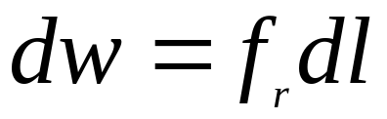
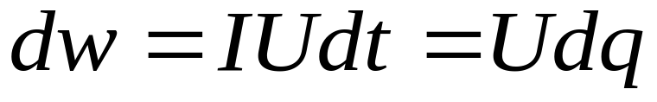

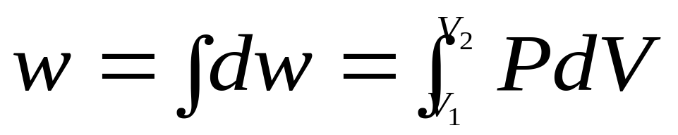
2 功、热量、内能
做功可以改变系统的状态
在热学中它是外界有序运动能量与系统无序热运动能量间的转换 过程量
    摩擦升温（机械功）、电加热（电功）
摩擦功：
P
电功：
1
通常：
元功 = 广义力× 广义位移
2
准静态过程气体对外界做功：
W
V

Slide 6
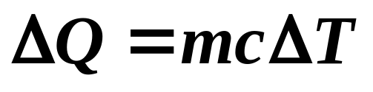
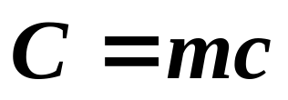
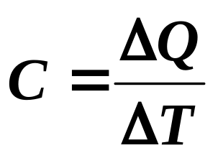
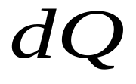
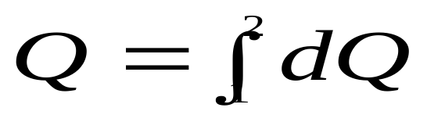
系统和外界温度不同，就会传热，或称能量交换，
热量传递可以改变系统的状态。
量热学的结论：
比热c由材料性质决定
定义：
热容量
摩尔热容量：当1mol物体温度升高1度时所吸收的热量
和具体过程有关
热量是过程量
> 0 表示系统从外界吸热；
< 0 表示系统向外界放热。
总热量：
积分与过程有关 。
为使系统状态变化，通常利用做功和传热

Slide 7
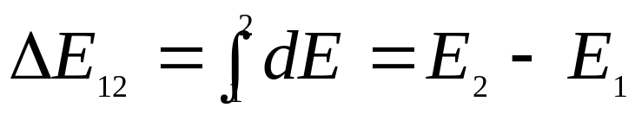
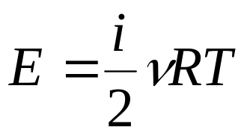
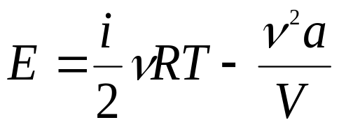
系统的内能：系统内大量分子动能和势能的总和
系统的内能是状态量
    如同 P、V、T 等量
内能的变化：
理想气体 ：
只与初、末态有关，
与过程无关。
范德瓦尔斯气体：
传递热量和作功是能量传递的两种方式，其量值可以作
为内能变化的量度。在使系统内能发生变化的过程中，
传热和做功是等效的。

Slide 8
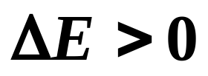
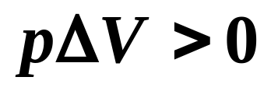
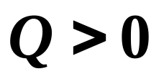
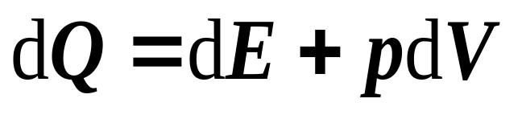
3 热力学第一定律
包括热现象在内的能量守恒和转换定律。
某一过程，系统从外界吸热 Q，对外界做功 W，系统内能从初始态 E₁变为 E₂，则由能量守恒：
内能增加
对外做功
吸热
对无限小过程：

Slide 9
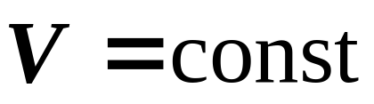
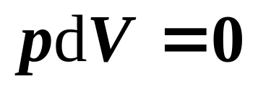
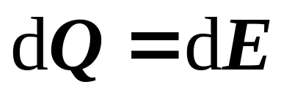
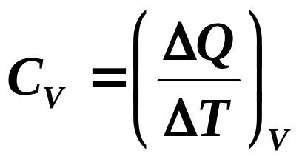
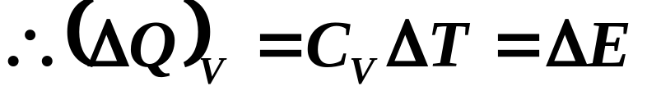
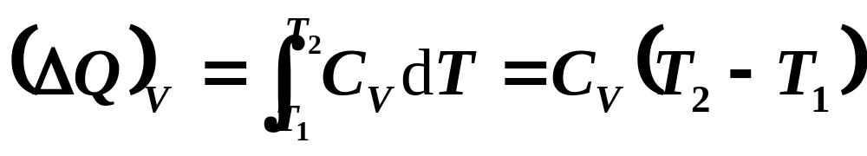
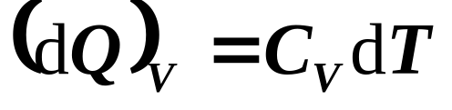
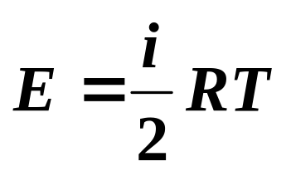
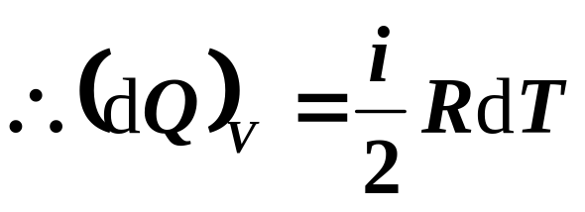
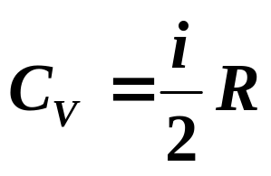
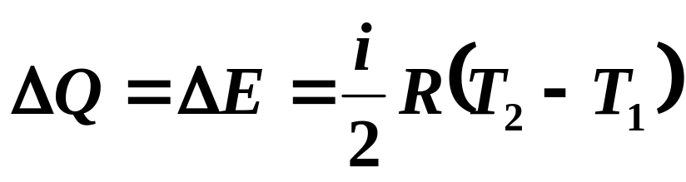
等容过程
等容摩尔热容量
理想气体：
结论：

Slide 10
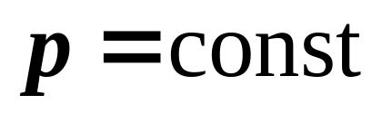
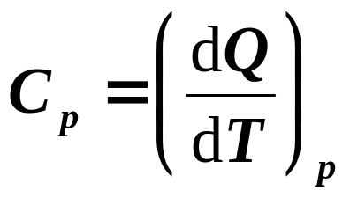
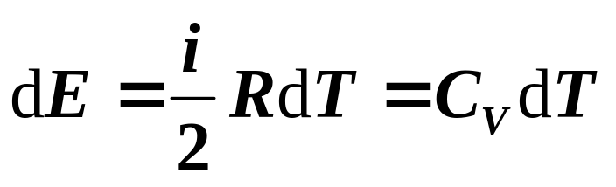
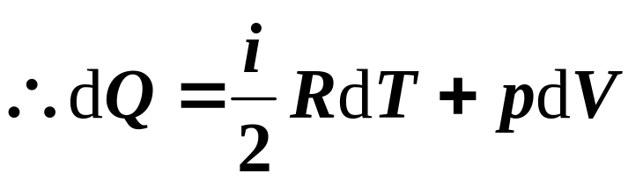
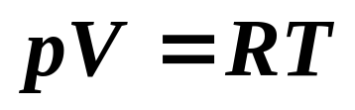
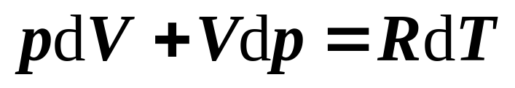
等压过程
等压摩尔热容量
由理想气体状态方程
=0

Slide 11
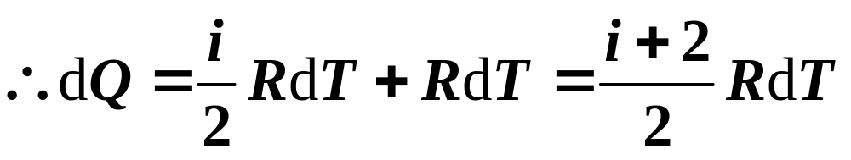
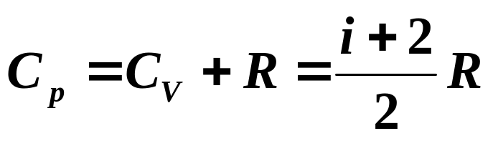
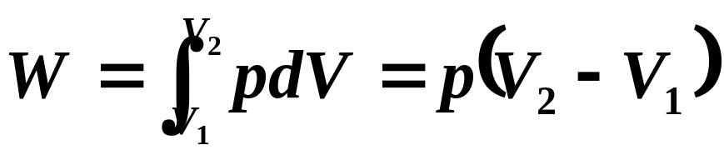
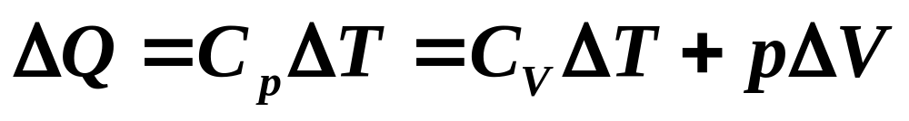
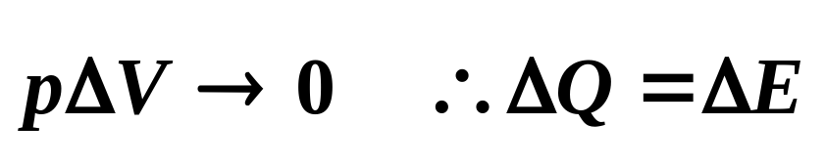
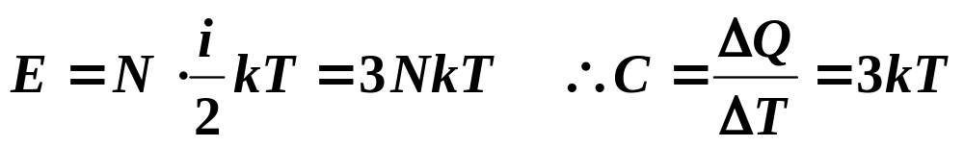
结论：
杜隆 珀替定律
固体
N个分子，只由振动自由度，每个分子：2i = 6
经典理论，在T较高时成立

Slide 12
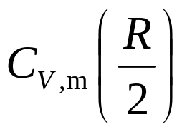
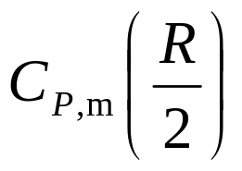
某些气体在 20ºC 和1.01×10⁵ Pa下的摩尔热容
He
2.98
4.97
Ar
2.98
4.97
H₂
4.88
6.87
O₂
5.09
6.95
CO₂
6.80
8.83
NH₃
6.65
8.80
上表列出一些物质的摩尔热容的实验值，可以看出：
实验值与理论值较接近。

Slide 13
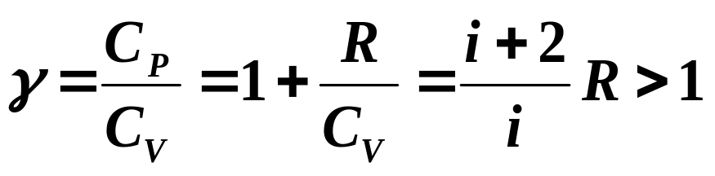
比热容比
C_{P}/R
氢气
4.5
用γ值和实验比
较，常温下符合
很好，多原子分
子气体则较差
3.5
2.5
50
270
5000
T(K)
    经典理论有缺陷，需量子理论。
    低温时，只有平动，i=3；
    常温时，转动被激发， i=3+2=5；
    高温时，振动也被激发， i=3+2+2=7。

Slide 14
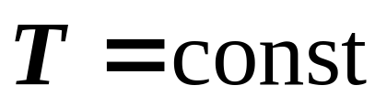
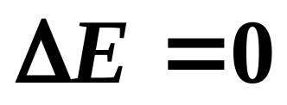
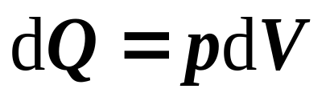
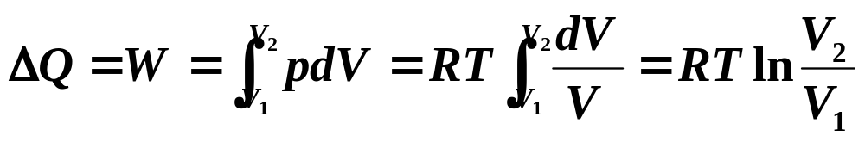

等温过程
结论：
摩尔热容量

Slide 15
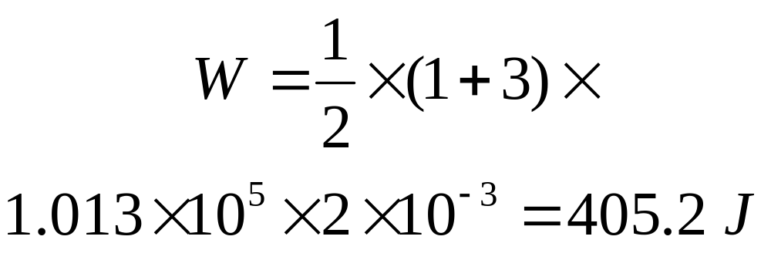
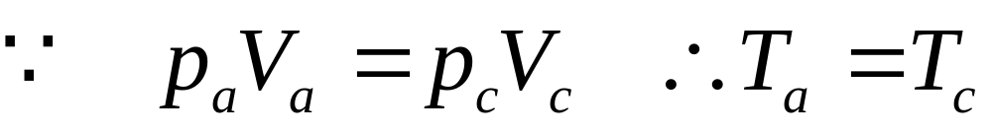
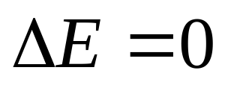
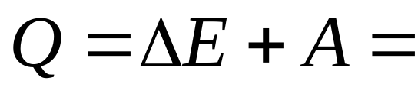
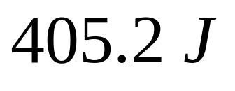
例题2.一定量的理想气体，由状态a经b到达c（图中abc为一直线），求此过程中：
（1）气体对外作的功；
p(atm)
（2）气体内能的增量；
a
3
（3）气体吸收的热量。
解：
2
b
1
c
0
1
2
3
V(l)

Slide 16




例题3.质量为2.8×10⁻³kg，压强为1atm，温度为27℃的氮气。先在体积不变的情况下使其压强增至3atm，再经等温膨胀使压强降至1atm，然后又在等压过程中将体积压缩一半。试求氮气在全部过程中的内能变化，所作的功以及吸收的热量，并画出p-V图。
解：
p(atm)
3
2
1
V
V₁
V₄
V₃

Slide 17





Slide 18




等容过程：
p(atm)
等温过程：
3
2
1
V
V₁
V₄
V₃

Slide 19





等压过程：
p(atm)
3
2
1
V
V₁
V₄
V₃

Slide 20











绝热过程
即
消去
积分得：
过程方程
利用

Slide 21







绝热过程
利用
利用
p
V

Slide 22

p
V

Slide 23











多方过程
满足
n 多方指数
摩尔热容量
同除
由

Slide 24




功

Slide 25



多方过程系统对外作功为：
n 为多方指数

Slide 26










特例：
等压
等容
等温
绝热
P
o
V

Slide 27




例题4.有8×10⁻³kg氧气，体积为0.41×10⁻³m³ ，温度为27℃。如氧气作绝热膨胀，膨胀后的体积为4.1×10⁻³m³ ，问气体作多少功？如作等温膨胀，膨胀后的体积也为4.1×10⁻³m³ ，问气体作多少功？
解：
绝热方程：

Slide 28






[例 5] 一摩尔单原子的理想气体，由状态a到达b。（图中ab为一直线），求此过程中：
（1）
（2）最高温度
（3）气体吸放热具体情况。
解：
(1)
a
1.5
0.5
b
0
10
30
V(l)

Slide 29






(2) 作与 ab 相切的等温线，切点为 c
ab 过程方程：
等温线斜率：
a
1.5
c
0.5
b
0
10
30
V(l)

Slide 30



（3）作与 ab 相切的绝热线，切点为 d
绝热线斜率
a
1.5
c
d
0.5
b
0
10
30
V(l)

Slide 31
（3）气体吸放热如下：
ac：气体对外做功，温度升高，必然吸热
cd：与过c 的绝热线相比
气体对外做功较多，温度下降较少，必然吸热
db：与过d 的绝热线相比
a
1.5
气体对外做功较少，
温度下降较多，必然
放热。
c
d
0.5
b
0
10
30
V(l)

Slide 32








[例 6] 绝热汽缸，上下绝热活塞，中间固定导热板
开始上下温度均为 ,下面体积
现缓慢推动下面活塞，
求（1）下方气体摩尔热容与多方指数
（2）下方气体体积减半时，下方气体
做的功，上方气体的内能变化
解：
（1）系统绝热

Slide 33







（2）下方气体多方过程作功
上方气体内能变化

Slide 34
4 循环过程
一系统，或工作物质，简称工质，经历一系列变化后又回到初始状态的整个过程叫循环过程，简称循环。
    一般从高温热库吸热Q_{1，对外做净功W，向低温热库放热Q2}（只是表示数值），W=Q₁ - Q₂>0则为正循环；
    反之为逆循环。
循环特征：经历一个循环过程后，内能不变。
循环为准静态过程，在状态图中对应闭合曲线。
P
正循环
逆循环
V

Slide 35

AaB为膨胀过程：A_{a}
p
A
BbA为压缩过程：-A_{b}
p_{A}
a
净功：
p_{B}
b
B
V
V_{A}
V_{B}
结论：在任何一个循环过程中，系统所作的净功在数值上等于p-V图上循环曲线所包围的面积。

Slide 36

循环过程的分类：
正循环：在p-V图上循环过程按顺时针进行
逆循环：在p-V图上循环过程按逆时针进行
热机：工作物质作正循环的机器
致冷机：工作物质作逆循环的机器
设：系统吸热Q₁，系统放热Q_{2。}
循环过程的热力学第一定律：

Slide 37




热机效率：在一次循环过程中，工作物质对外作的净功与它从高温热源吸收的热量之比。
致冷过程：外界作功A，系统吸热Q₂，放热Q₁。
致冷系数：

Slide 38


例题7.3.2×10 ⁻² kg氧气作ABCD循环过程。A→B和C → D都为等温过程，设T₁=300K，T₂=200K，V₂ =2V₁。求循环效率。
解：
p
A
T₁=300K
B
吸热
D
T₂=200K
C
放热
V₁
V₂
V

Slide 39





放热
吸热

Slide 40

二、卡诺循环
十九世纪初，蒸汽机效率很低，只有 5%，人们花了近五十年进行改进，效率只提高到 8%。为此人们在理论上研究热机效率。
1824年，法国 28 岁工程师卡诺采用科学抽象的方建立了理想化的模型，即卡诺热机。用卡诺循环来研究问题。

Slide 41

Ｔ₁
高温热源
Q₁
A
热机
Q₂
T₂
低温热源

Slide 42













吸收热量
放出热量
P
P₁
a
Q₁
P₂
b
Q₂
T₁
P₄
d
c
P₃
T₂
o
V₁
V₄
V₂
V₃
V

Slide 43








卡诺循环
讨论：
1.卡诺循环是最简单的循环过程。
2.卡诺循环效率
3.卡诺循环效率小于1。
逆向循环时为卡诺冷机
制冷系数

Slide 44


思考：卡诺循环 1、 2，若包围面积相同，功、效率是
否相同？
P
P
2
1
V
V
o
o

Slide 45



思考：两卡诺循环 ，ABCDA,EFGHE，面积
求（1）效率之比 （2）吸热之比
P
A
B
E
F
T₁
D
C
H
G
T₂
V
o

Slide 46



家用制冷机——冰箱、空调
A
A
夏天冷气机
冬天热泵
热泵供热系数

Slide 47



[例 8] ν 摩尔理想气体经历如图循环计算效率。1→2, 3→4 为绝热过程；2→3，4→1 为等容过程。（已知V₁ , V₂ ）
解：
2→3 吸热
P
3
4→1 放热
2
4
1
V
o
V₂
V₁

Slide 48





1→2, 3→4 为绝热过程
3
2
4
这种循环是小汽车、摩托车中
使用的汽油机的循环模型，即
奥托循环。
1
V
o
V₂
V₁

Slide 49







[例 9] 循环ABCDEFA
P
A
T₁
等温：AB，CD，EF
B
C
T₂
D
F
T₃
E
绝热：BC，DE，FA
G
求：
V
o
解：
延长绝热线BC 至G
则原来的循环由两个循环构成
放热！

